Slide 1
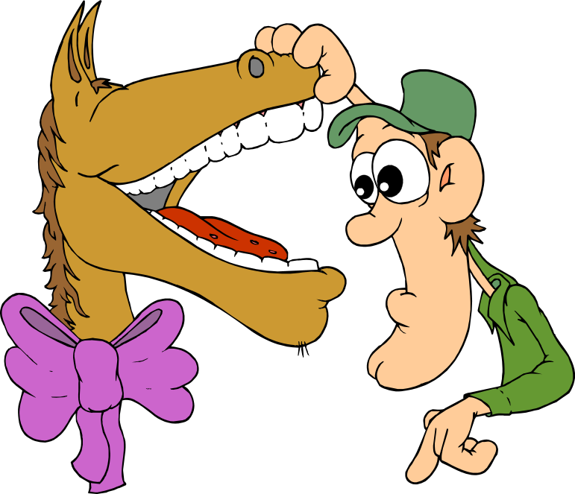
Los animales hablan.
Al cambiar de página irás escuchando el sonido de los animales que hay en ella. Si quieres escuchar el texto haz clic sobre él.

Slide 2
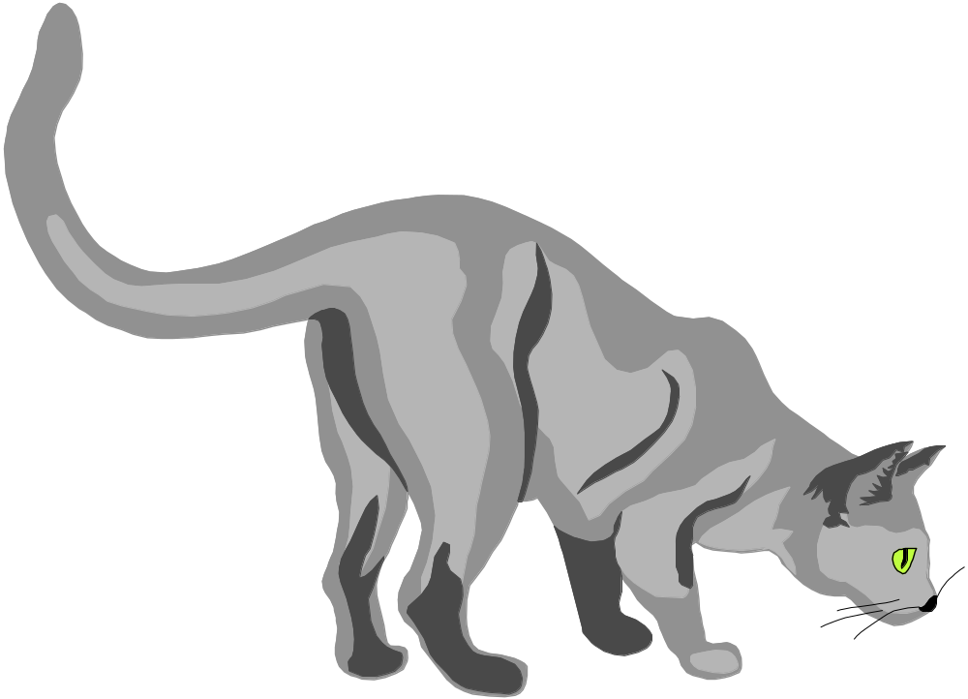
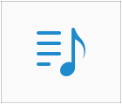
El gato maúlla.

Slide 3
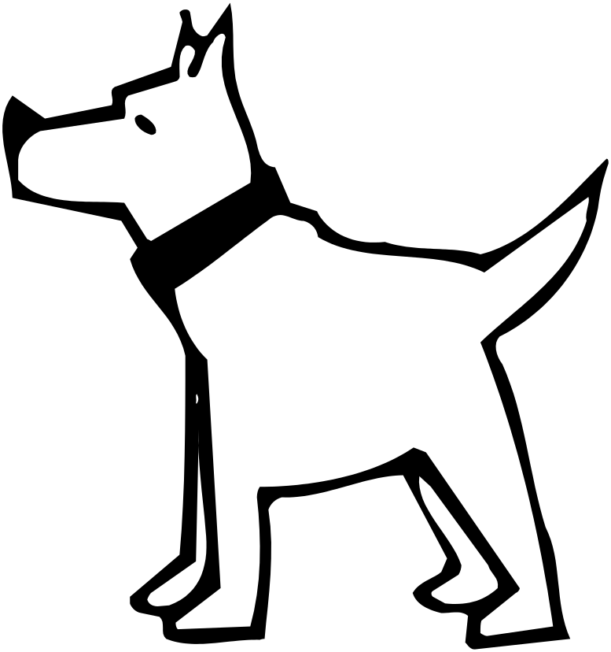

El perro ladra.

Slide 4
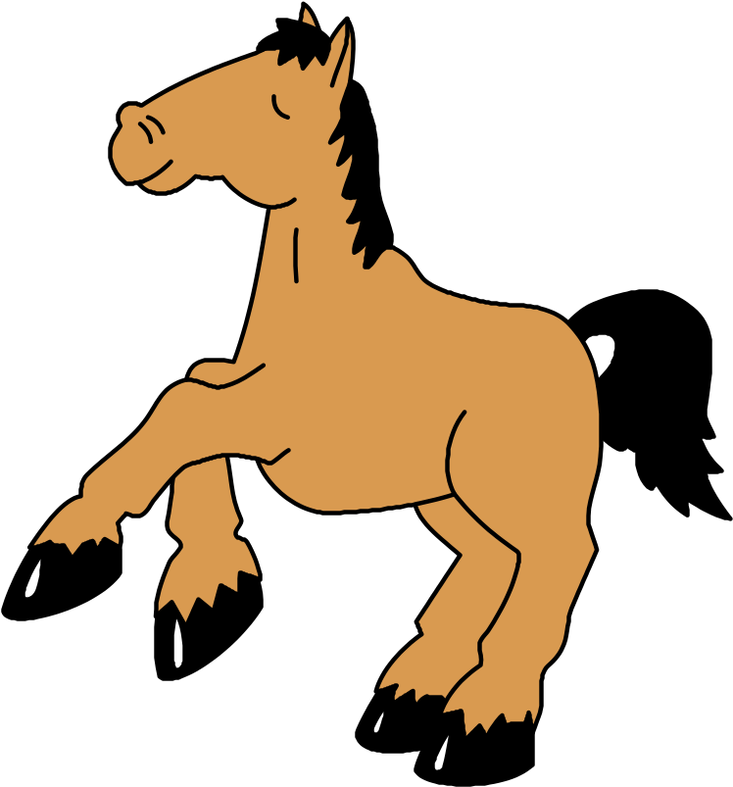
El caballo relincha.

Slide 5
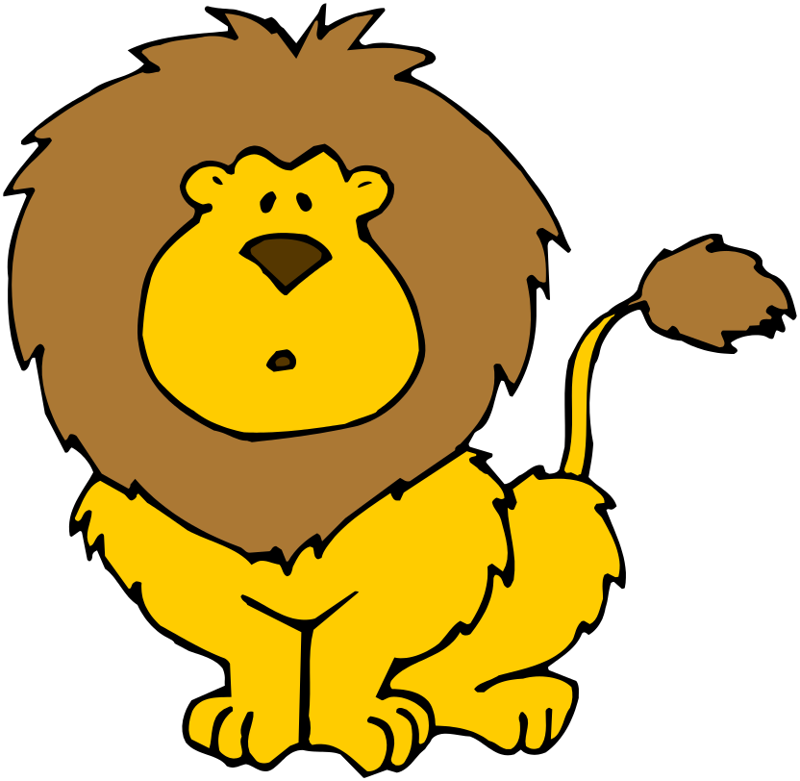
El león ruge.

Slide 6
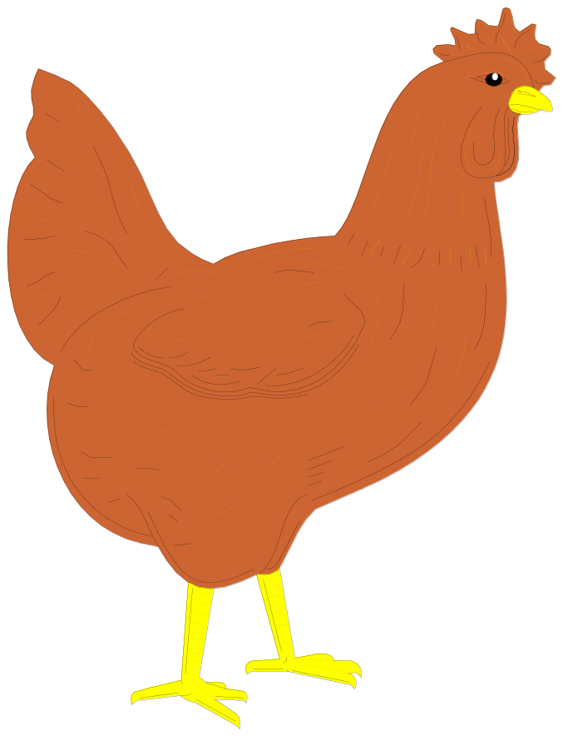
La gallina cacarea.

Slide 7
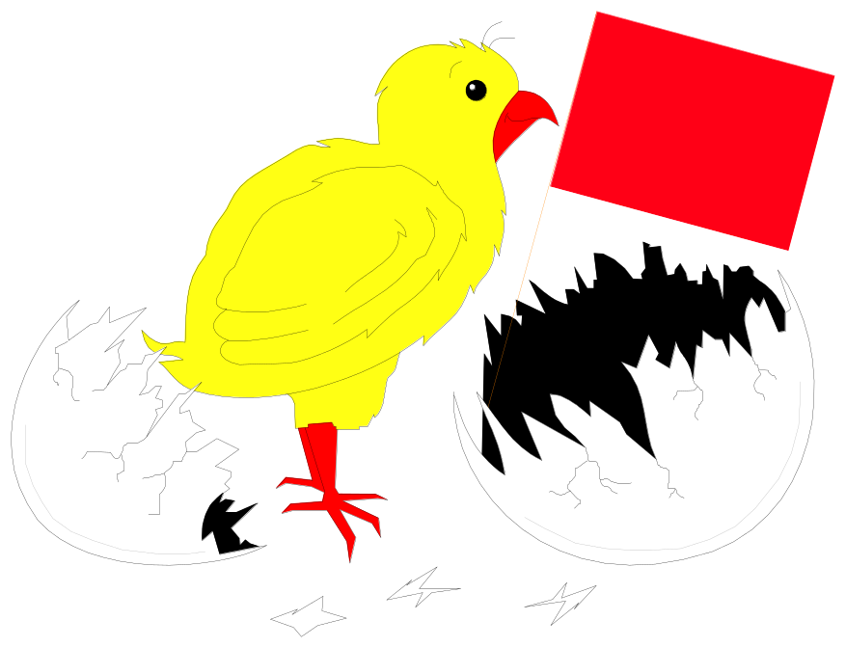
El pollito pía.

Slide 8
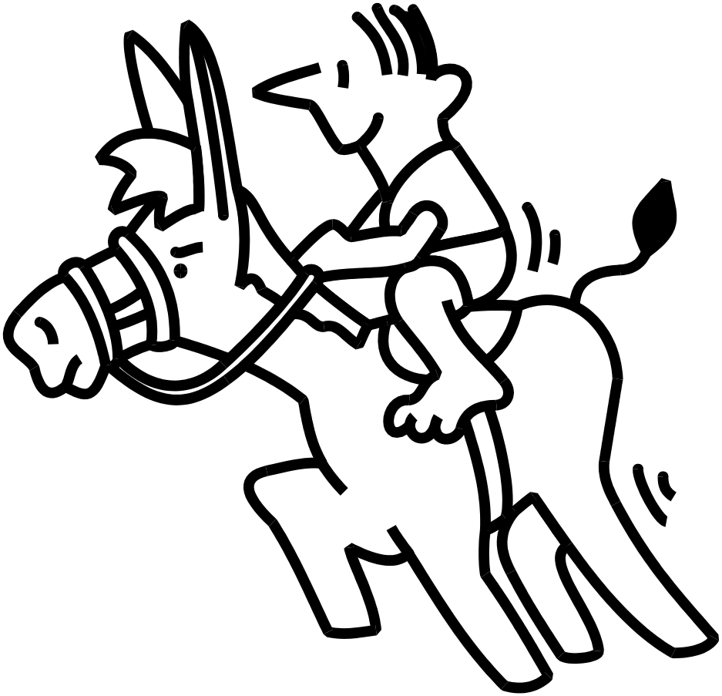
El burro rebuzna.

Slide 9
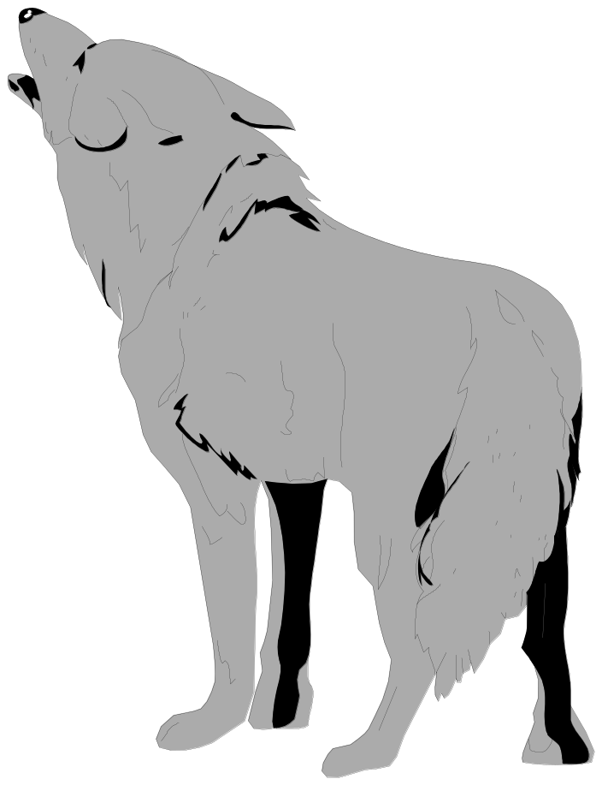
El lobo aúlla.

Slide 10
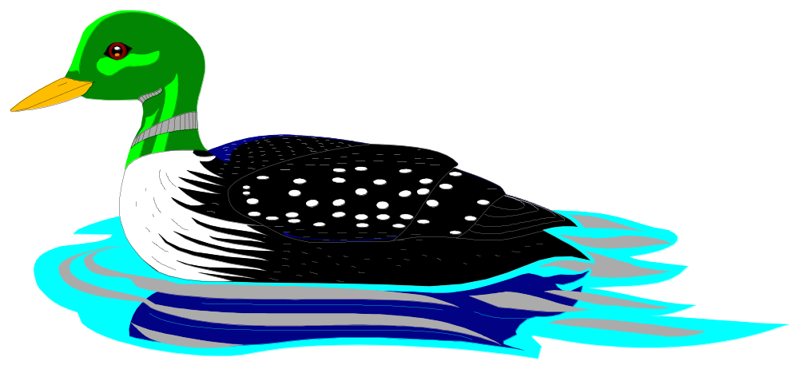
El pato parpa.

Slide 11
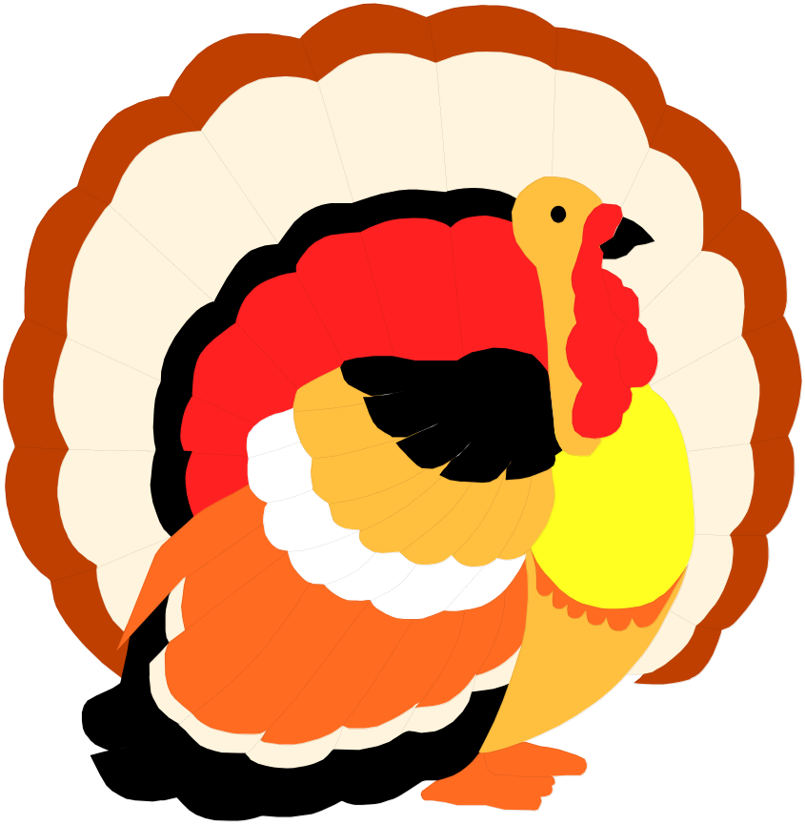
El pavo vocea.

Slide 12
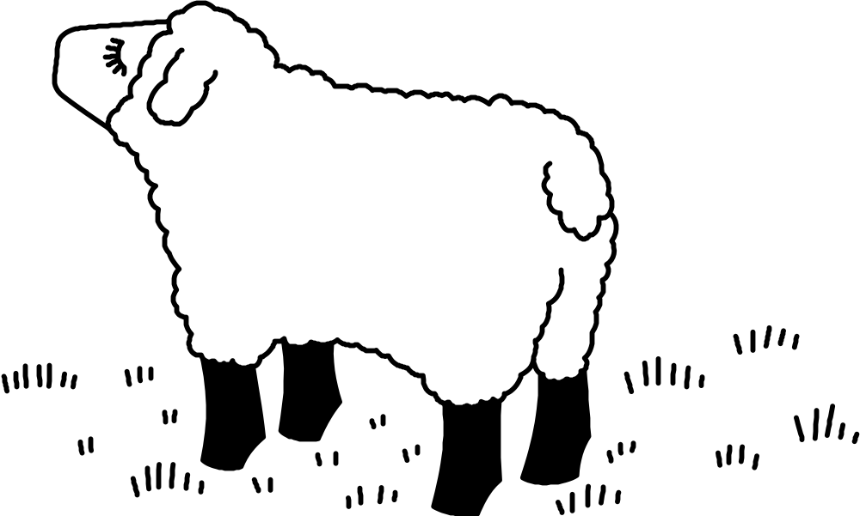
La oveja bala.

Slide 13
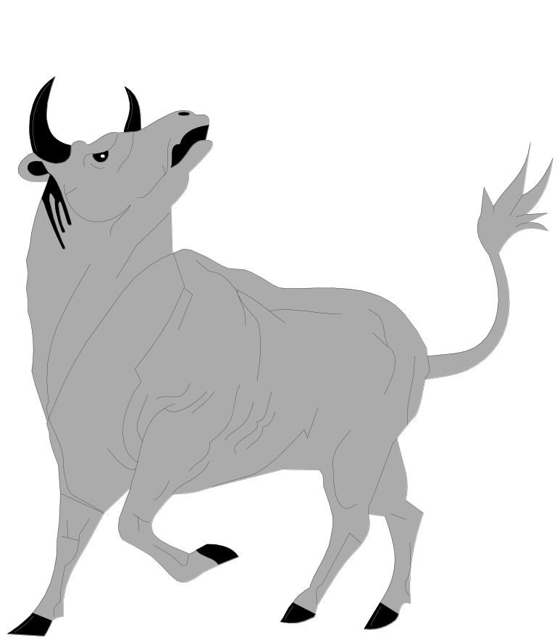
El toro muge.

Slide 14
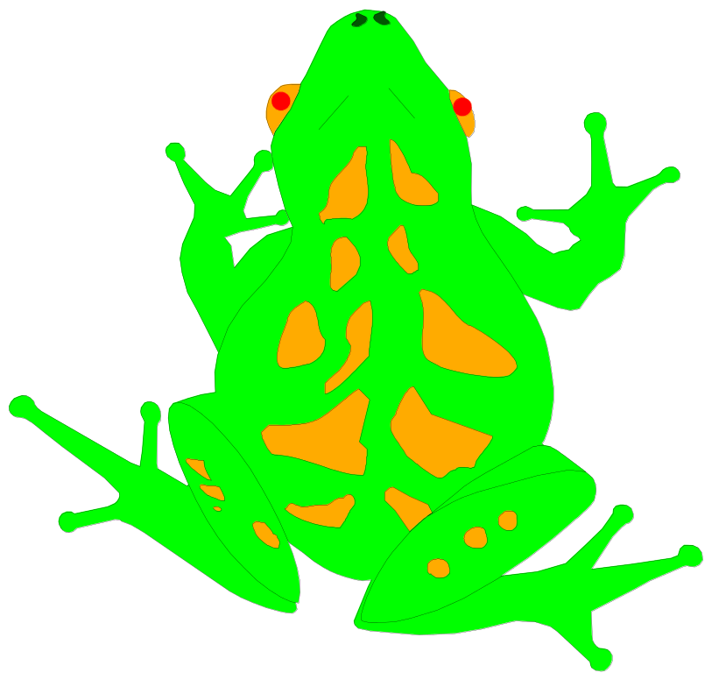
.
La rana croa.

Slide 15
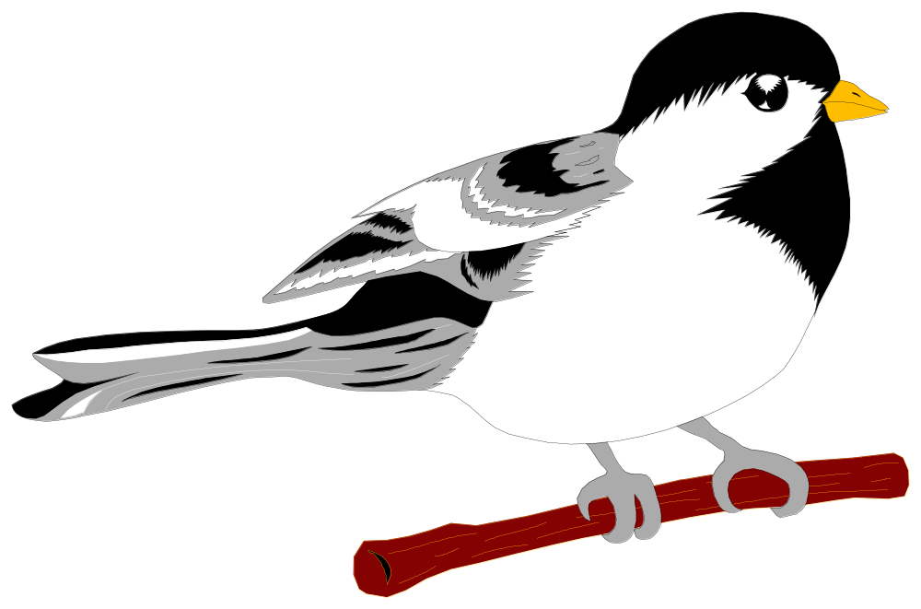
El pájaro trina.

Slide 16
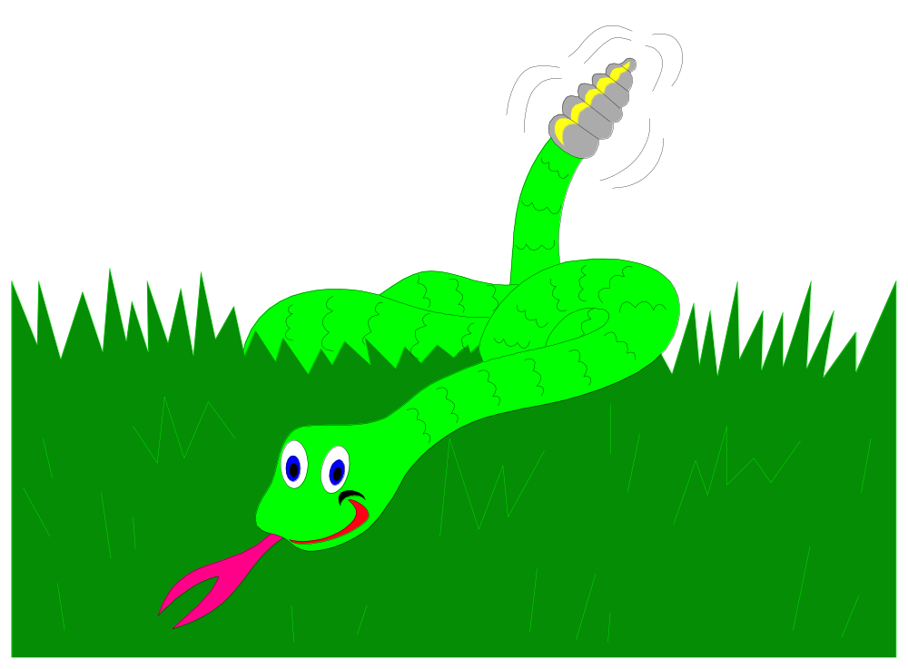
La serpiente silba.

Slide 17
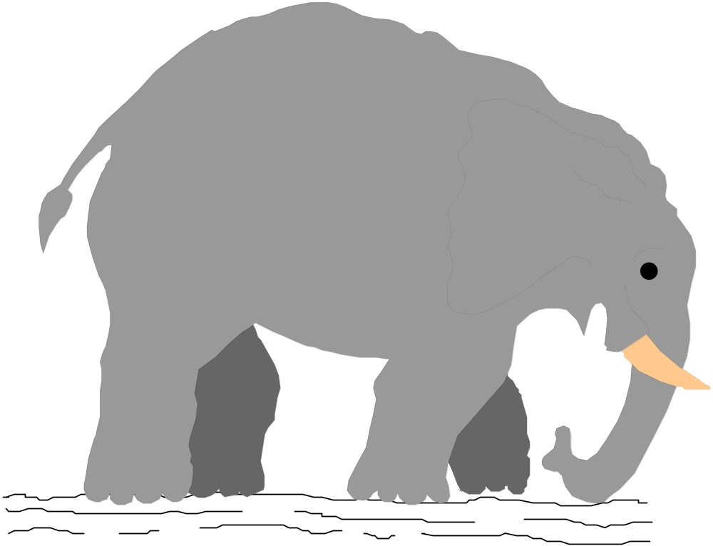
El elefante barrita.

Slide 18
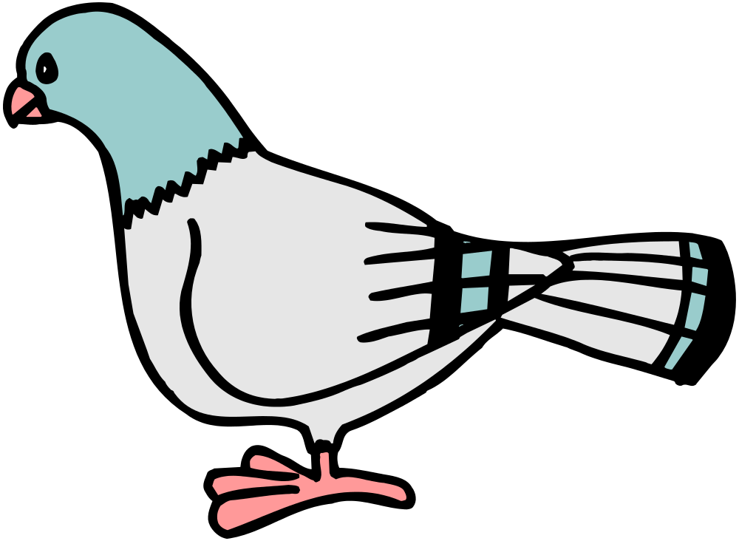
La paloma zurea.

Slide 19
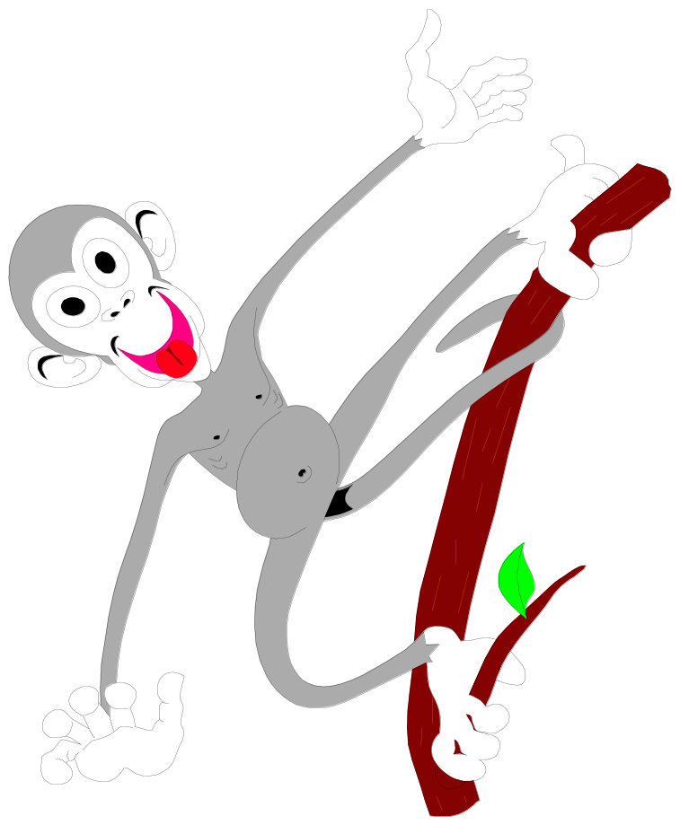

El mono grita.

Slide 20
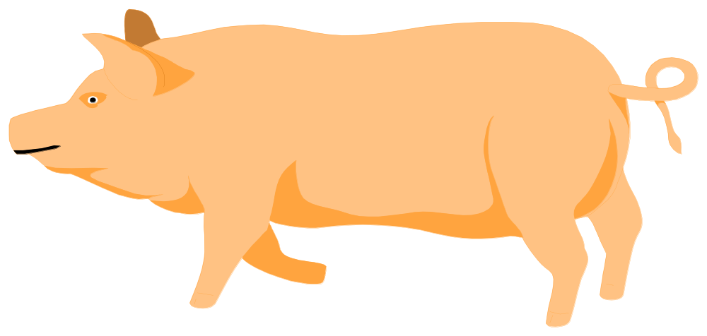
El cerdo gruñe.

Slide 21
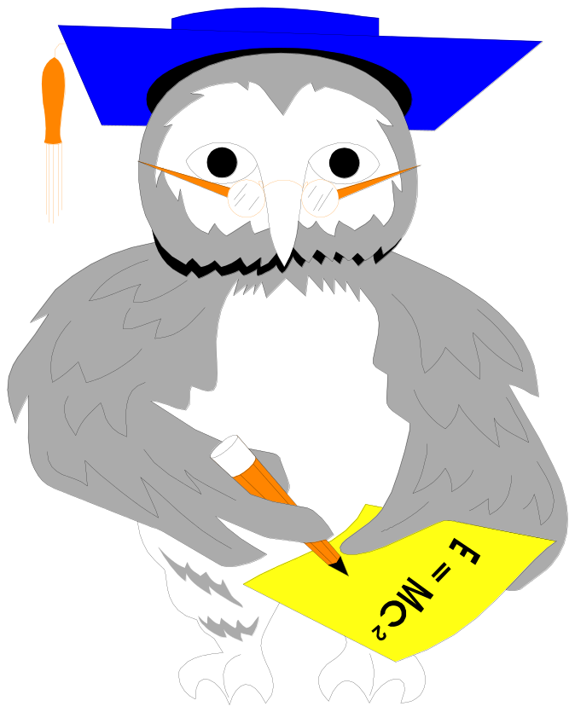
El búho ulula.

Slide 22
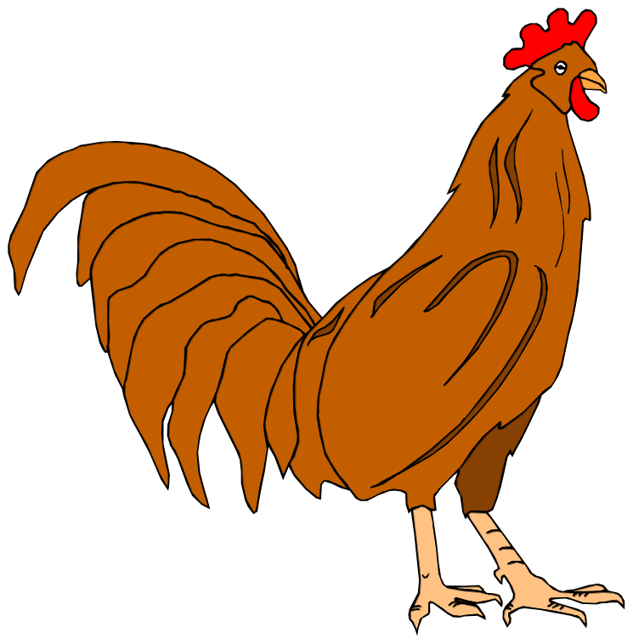
El gallo canta.

Slide 23
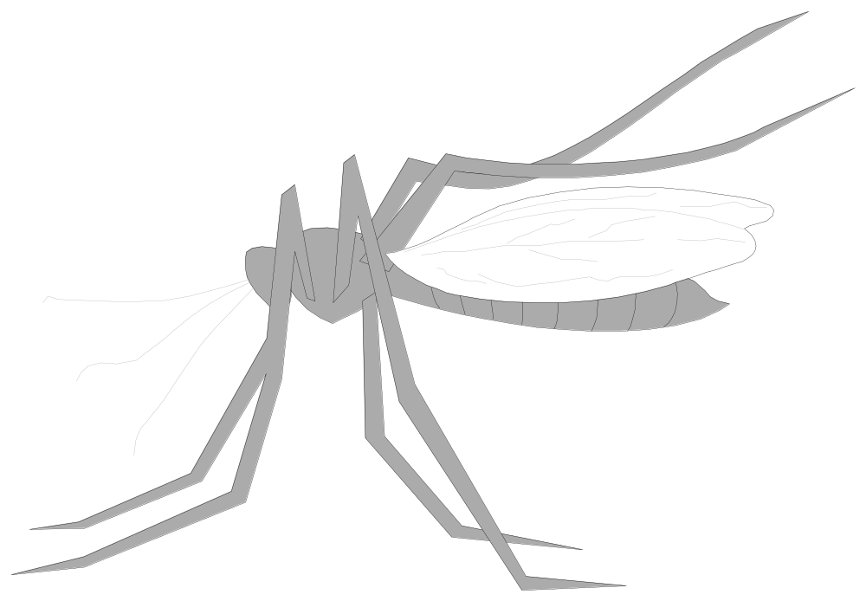
El mosquito zumba.

Slide 24
Fin.

